Slide 1
GIZI SEIMBANG PADA ERA
NEW NORMAL
dr. Kara Soedarmono, MSc (Clinical Nutrition & Dietetics)
Dietitian working in Health Service Executive
Midland Regional Hospital Mullingar, Ireland
Notes:
Selamat siang untuk teman-teman yang ada di Eropa dan selamat sore untuk teman-teman yang juga mungkin sedang mendengarkan dari Indonesia. Sebelumnya saya ingin mengucapkan terimakasih untuk Asosiasi Indonesia Jenewa (AIJ) yang sudah mengundang dan memberi kesempatan kepada saya hari ini untuk sharing sedikitt mengenai gizi atau nutrisi yang merupakan bidang yang saat ini saya tekuni.
Mungkin untuk perkenalan sedikit, nama saya Kara Soedarmono. Saya adalah dokter umum yang sebelumnya bekerja di RS swasta di Jakarta dan saat ini bertugas di RS yang dibawahi oleh Health Service Executive di Irlandia sebagai dietitian.
Pada bincang-bincang sehat kali ini, saya akan membawakan topik yang sederhana namun sangat sesuai dengan kondisi kita sekarang ini yaitu mengenai gizi seimbang pada era new normal.

Slide 2



MENGAPA GIZI SEIMBANG ITU PENTING?
Peningkatan prevalansi
obesitas sebesar:
30.5% → 42.4 % di USA(CDC, 2018)
15.9% → 24.5% di Eropa (WHO, 2015)
11.7% → 15.4% di Indonesia (RisKesDas, 2013)
Obesitas merupakan
faktor resiko berbagai
penyakit kronik,
meningkatkan morbiditas
dan menurunkan
kualitas hidup
Dampak obesitas pada
peningkatan biaya kesehatan:
$147 milyar/tahun (USA)
€32.8 milyar/tahun (Eropa)
IDR 78.5 milyar/tahun (Indonesia)
Notes:
Sebelum membahas lebih lanjut mengenai gizi seimbang, sebaiknya kita tahu mengapa gizi seimbang itu penting untuk diterapkan.
Yang pertama, perlu kita tau bahwa prevalansi obesitas semakin meningkat bedasarkan data-data di seluruh dunia. Centers of Disease Control and Prevention (CDC) menyebutkan peningkatan dari 30.5% menjadi 42.2% di Amerika, WHO juga menyebutkan peningkatan dari 15.9% menjadi 24.5% di Eropa dan yang terakhir di negara kita sendiri yaitu Indonesia; Riset Kesehatan Dasar menyebutkan peningkatan dari 11.7% menjadi 15.4%. Saya rasa pelonjakan2 tersebut cukup signifkan untuk kita perhatikan.
Kemudian, teman2 mungkin sudah sering dengar bahwa obesitas merupakan faktor resiko terjadinya berbagai penyakit kronik seperti diabetes tipe 2, penyakit kardiovaskular (termasuk jantung dan stroke), beberapa jenis kanker, osteoarthritis dan lain-lain. Obesitas juga meningkatkan morbiditas atau derajat kesakitan dan menurunkan kualitas hidup.
Nah, peningkatan angka obesitas ini juga akan berdampak pada terjadinya peningkatan pembiayaan kesehatan. Seperti yang kita lihat, beban ekonomi ini cukup berat di negara kita yaitu sekitar 78.5 milyar rupiah/tahun atau setara dengan 0.9% GDP (Gross Domestic Product) Indonesia.

Slide 3
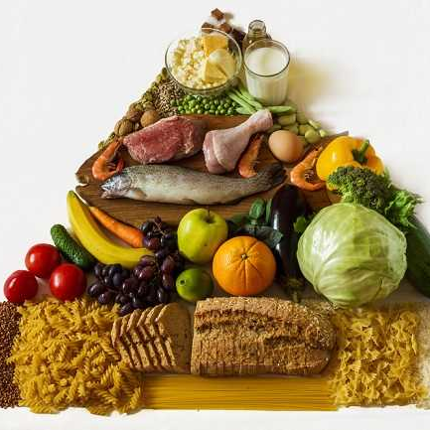
APA ITU GIZI SEIMBANG?
Gizi seimbang merupakan susunan pangan sehari-hari yang mengandung zat gizi dalam jenis, jumlah dan variasi yang sesuai dengan kebutuhan tubuh
Pedoman pola makan sehat adalah rekomendasi porsi dan tipe makanan untuk mencapai gizi seimbang.
Sebagian besar negara menerapkan piramida makanan dan penggunaan piring makan model T sebagai pedoman pola makan sehat.
Notes:
Nah, bicara tentang gizi seimbang. Sebetulnya apa sih yang dimaksud dengan gizi seimbang?
Definisi dari gizi seimbang adalah susunan makanan sehari-hari yang mengandung zat gizi dalam jenis, jumlah dan variasi yang sesuai dengan kebutuhan tubuh. Jadi, yang dimaksud dengan seimbang bukanlah hanya sebatas jumlah semata.
Kemudian, apa yang dimaksud dengan pedoman pola makan sehat? Pedoman pola makan sehat adalah rekomendasi yang terdiri dari porsi dan tipe untuk mencapai gizi seimbang.
Saat ini, pedoman pola makan sehat yang digunakan di sebagian besar negara termasuk Eropa dan Indonesia adalah piramida makanan dan piring makan model T atau healthy plate model.

Slide 4
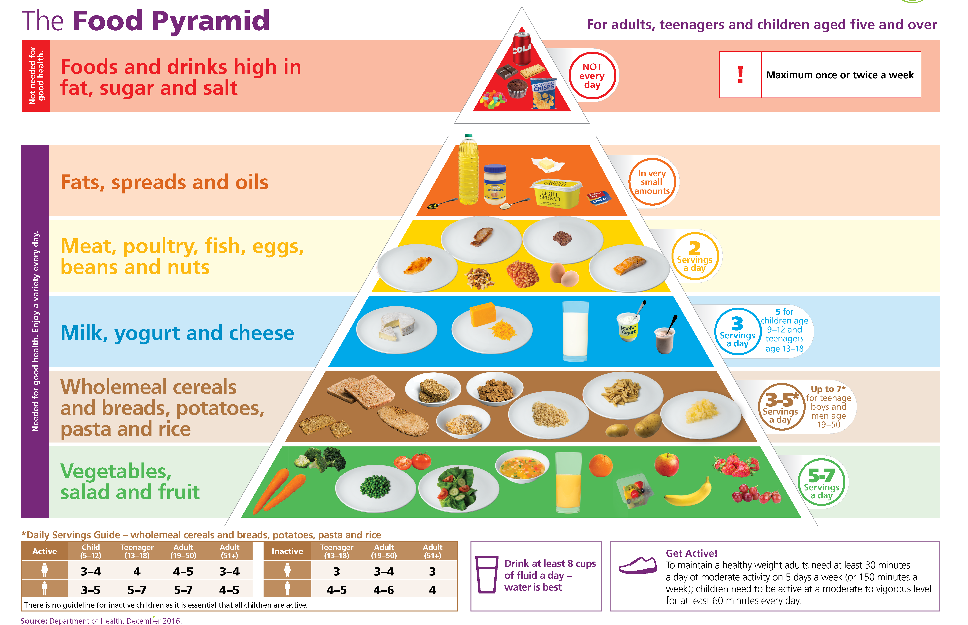
Notes:
Nah, berikut adalah piramida makanan yang sudah direvisi sejak tahun 2016 dan saat ini digunakan sebagai panduan pola makan sehat.
Piramida makanan ini terdiri dari 6 tingkat dengan tingkatan paling dasar yang terdiri dari sayuran dan buah-buahan. Cara menggunakan atau membaca piramida makanan ini yaitu dari dasar ke puncak seiring dengan jumlah porsi yang direkomendasikan dari tiap jenis makanan. Jadi bukan sebaliknya, ya.
Setiap tingkatan piramida makanan tersebut akan dijelaskan di slide berikutnya.

Slide 5
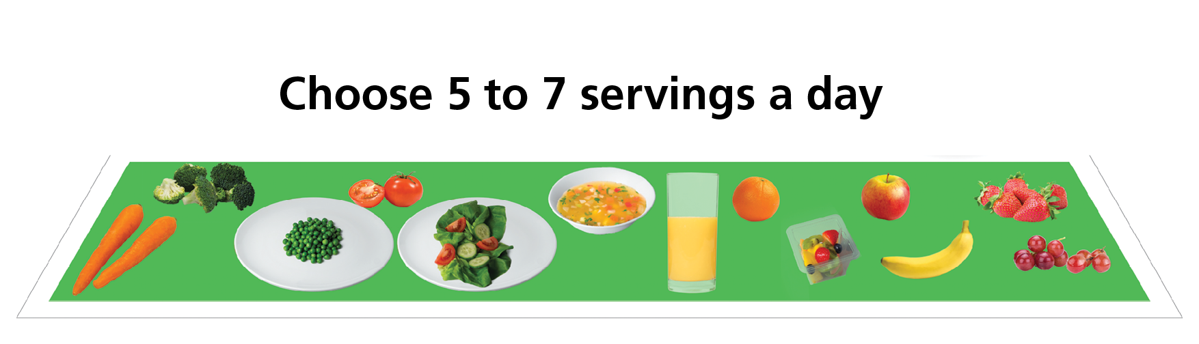
Piramida makanan: sayuran dan buah-buahan
Sayuran dan buah-buahan mengandung serat, vitamin dan mineral yang penting untuk tubuh
Asupan sayur yang dianjurkan adalah 4-5 porsi/hari.
Asupan buah-buahan yang dianjurkan adalah 2-3 porsi/hari.
Notes:
Tingkatan pertama yaitu sayuran dan buah-buahan yang kita tau mengandung serat, vitamin dan mineral yang penting untuk tubuh.
Asupan yang dianjurkan adalah 5-7 porsi/hari dengan perbandingan 4-5 porsi sayur/hari dan 2-3 porsi buah/hari.

Slide 6

Piramida makanan: sayuran dan buah-buahan
Contoh 1 porsi sayuran:
½ cup sayuran matang
1 cup salad
1 cup sup
Contoh 1 porsi buah:
1 buah ukuran sedang (apel, pir, pisang)
2 buah ukuran kecil (jeruk mandarin, kiwi, plum)
1 telapak tangan penuh anggur/berries
150 ml unsweetened fresh juice
1 cup = 150g
Notes:
1 porsi sayuran yang dimaksud adalah 1/2 cup sayuran matang , 1 cup salad atau 1 cup sup. 1 cup yang dimaksud disini adalah sekitar 150g.
Sedangkan, 1 porsi buah yang dimaksud adalah 1 buah ukuran sedang seperti apel, pir atau pisang, 2 buah ukuran kecil seperti jeruk mandarin, kiwi atau plum, 1 telapak tangan penuh buah anggur atau buah-buahan berries termasuk strawberry, blackberry, blueberry atau raspberry atau 150ml jus buah tanpa pemanis

Slide 7
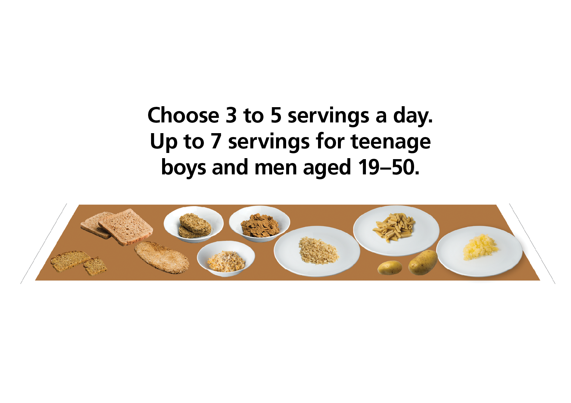
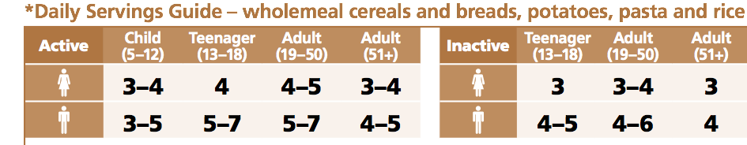
Piramida makanan: karbohidrat
Makanan mengandung karbohidrat diantaranya adalah nasi, mie, pasta, gandum, muesli, quinoa, roti, sereal, kentang, jagung, singkong, ubi dan sagu
Usahakan memilih makanan karbohidrat jenis gandum (wholemeal) atau biji-bijian (wholegrain)
Asupan karbohidrat yang dianjurkan adalah 3-5 porsi/hari.
Notes:
Tingkatan berikutnya adalah makanan yang mengandung karbohidrat diantaranya adalah nasi, mie, pasta, gandum, muesli, quinoa, roti, sereal, kentang dan umbi-umbian lainnya.
Usahakan memilih makanan mengandung karbohidrat jenis gandum atau biji-bijian seperti nasi merah, mie gandum, wholemeal pasta, roti gandum, dsb.
Asupan karbohidrat yang dianjurkan adalah 3-5 porsi/hari. Namun jumlah porsi ini perlu disesuaikan dengan tingakt aktivitas fisik. Contohnya: wanita dengan aktivitas fisik aktif usia dibawah 50 tahun membutuhkan 4-5 porsi karbohidrat/hari sementara wanita usia lebih dari 50 tahun yang termasuk tidak aktif hanya membutuhkan 3 porsi karbohidrat/hari.

Slide 8
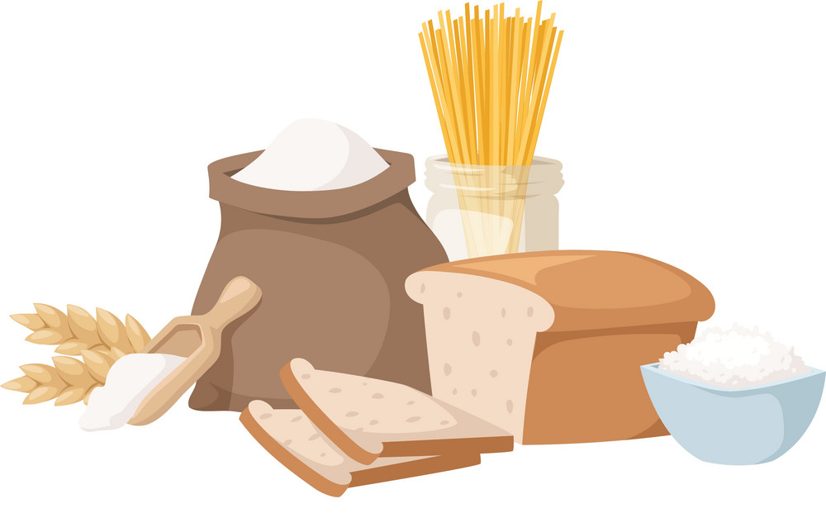
Piramida makanan: sayuran dan buah-buahan
Contoh 1 porsi karbohidrat:
1 cup nasi/mie/pasta
½ cup gandum/muesli
2 lembar roti
1 cup sereal
2 ukuran sedang kentang/singkong/ubi
Notes:
1 porsi karbohidrat yang dimaksud adalah 1 cup nasi/mie/pasta yaitu sekitar 120-150g, ½ cup gandum/muesli, 2 lembar roti, 1 cup sereal sekitar 30—40g dan 2 ukuran sedang kentang/singkok/ubi.

Slide 9
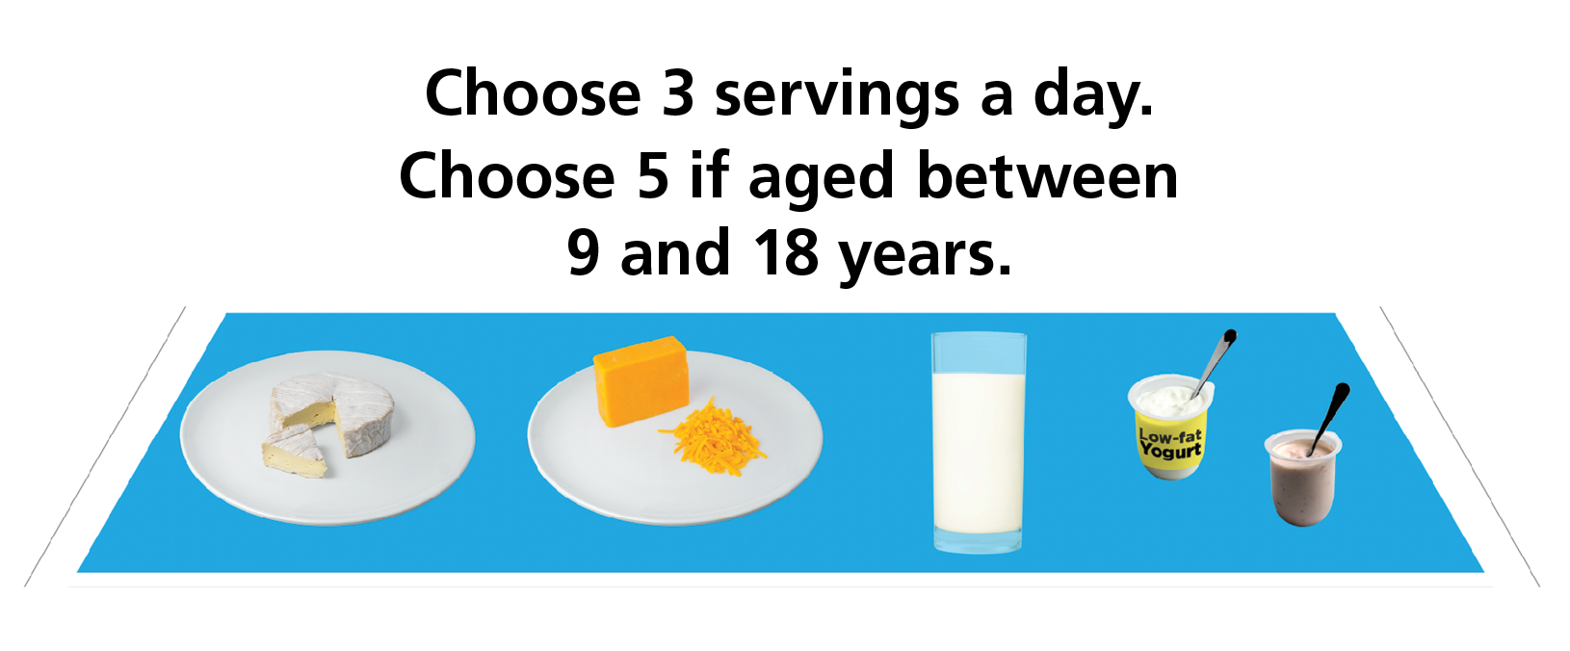
Piramida makanan: produk olahan susu
Produk olahan susu/dairy product merupakan sumber utama kalsium yang penting untuk kesehatan muskuloskeletal
Usahakan memilih jenis reduced fat atau low-fat
Asupan dairy product yang dianjurkan adalah 3 porsi/hari
Notes:
Kemudian, tingkatan berikutnya adalah produk olahan susu/daity product yang merupakan sumber utama kalsium yang penting untuk kesehatan tulang.
Dalam memilih produk olahan susa, usahakan untuk memilih jenis rendah lemak seperti low-fat mil, low-fat yogurt atau light cheese.
Asupan produk olahan susu yang dianjurkan adalah 3 porsi/hari.

Slide 10
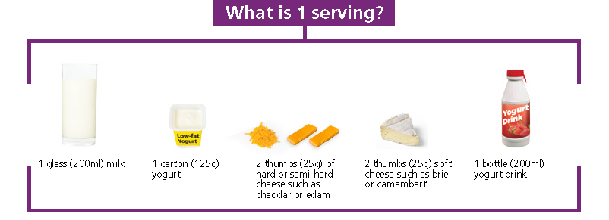
Contoh 1 porsi dairy product: 200 ml susu, 1 pot yoghurt atau 2 ukuran ibu jari/1 bungkus korek api potongan keju
Notes:
1 porsi produk olahan susu yang dimaksud adalah 1 gelas susu sekitar 200ml, 1 pot yoghurt sekitar 125g atau 2 ukuran ibu jari potongan keju.

Slide 11
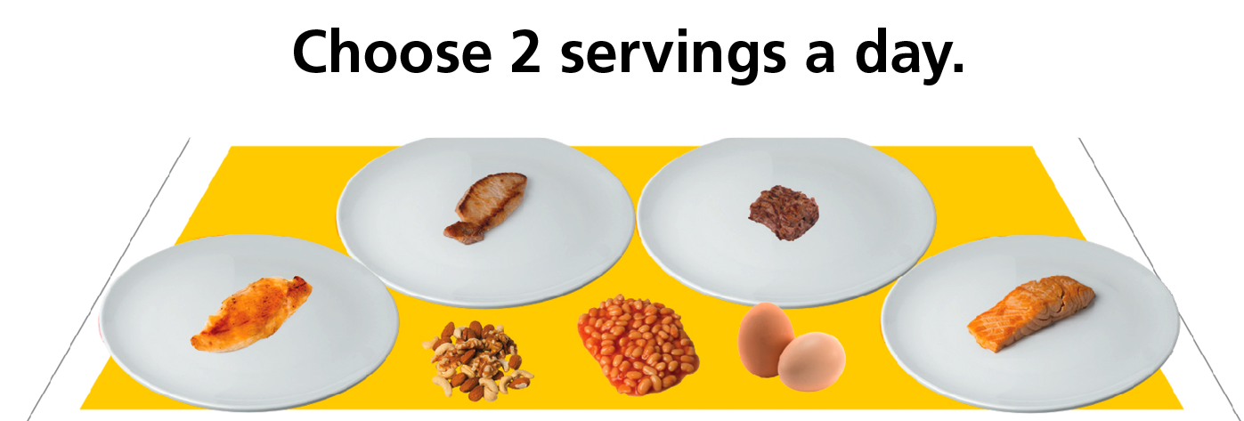
Piramida makanan: protein
Lauk-pauk merupakan kelompok makanan sumber protein yang terdiri dari protein hewani dan protein nabati
Usahakan memilih potongan daging tanpa lemak (lean meat) dan tanpa kulit, serta menghindari processed-meat seperti sosis, ham, bakso, dll
Asupan protein yang disarankan adalah 2 porsi/hari.
Notes:
Lanjut ke tingkatan berikutnya yaitu lauk pauk yg merupakan kelompok makanan sumber protein yang terdiri dari protein hewani dan nabati.
Dalam memilih protein hewani, usahakan untuk memilih potongan daging tanpa lemak (lean meat) dan tanpa kulit (fillet) dan menghindari processed meat seperti sosis, ham, bakso, dll.
Asupan protein baik hewani maupun nabati yang disarankan adalah 2 porsi/hari.

Slide 12

Piramida makanan: protein
Contoh 1 porsi protein:
½ ukuran telapak tangan daging/ayam
100g ikan/tahu/ tempeh
40g kacang-kacangan
2 butir telur
Notes:
1 porsi yang dimaksud adalah ½ ukuran telapak tangan untuk potongan daging/ayam, 100g ikan/tahu/tempeh, 40g kacang-kacangan atau 2 butir telur.

Slide 13
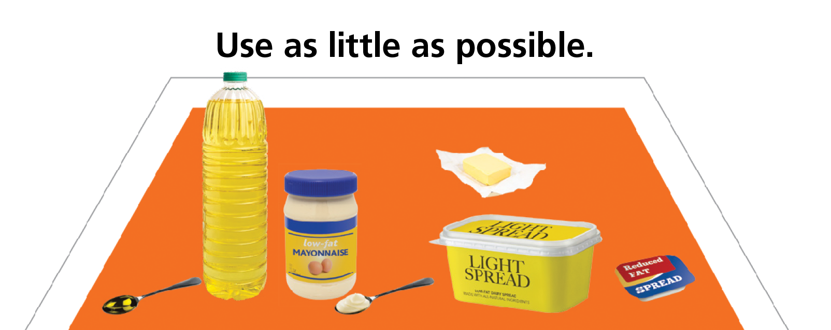
Piramida makanan: lemak
Usahakan memilih lemak tak jenuh (mono- atau polyunsaturated fat) seperti olive oil, rapeseed oil, canola oil, sunflower oil, corn oil atau light margarine
Usahakan memasak menggunakan sesedikit mungkin minyak dengan cara merebus, mengkukus atau memanggang
Contoh 1 porsi lemak: 1 sdt minyak atau 1 oles margarine per helai roti
Notes:
Tingkatan berikutnya sebelum puncak piramida adalah lemak.
Dalam memilih lemak, usahakan memilih lemak tak jenuh seperti minyak zaitun, rapeseed oil, minyak canola, minyak bunga matahari atau light margarine.
Usahakan memasak menggunakan sesedikit mungkin minyak dengan cara merebus, mengkukus atau memanggang makanan dibandingkan dengan menggoreng atau deep-frying.
1 porsi lemak yang dimaksud adalah 1 sdt minyak atau 1 oles margarin per helai roti.

Slide 14
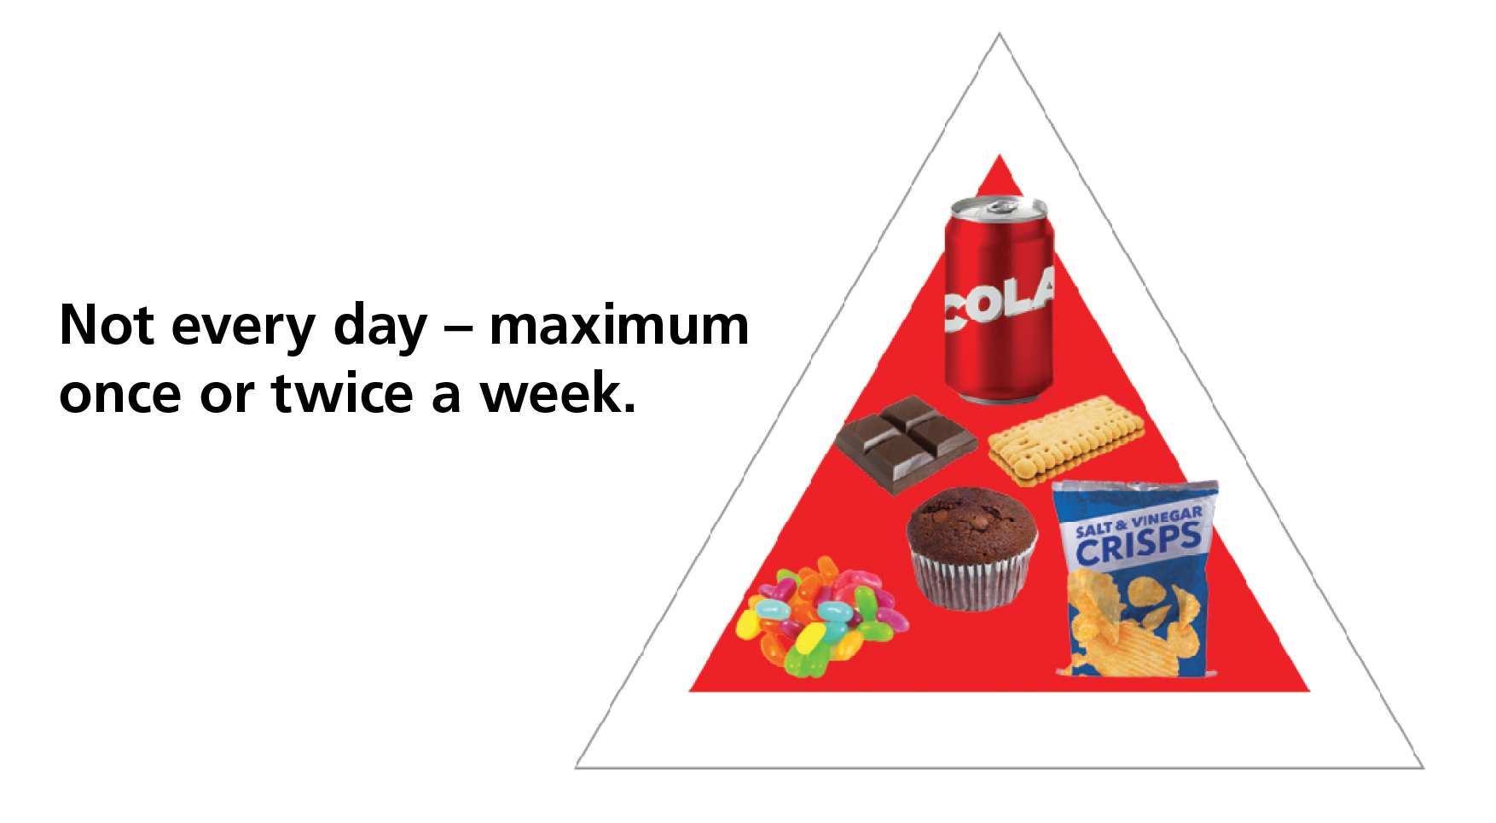
Piramida makanan: processed foods
Makanan seperti coklat, permen, kue, biskuit, keripik kentang dan soda tidak dianjurkan untuk dikonsumsi setiap hari
Asupan maksimum 1-2 porsi/minggu
Notes:
Nah, yang terakhir adalah puncak piramida. Seperti yang saya sebutkan di awal tadi, cara membaca piramida makanan ini adalah dari dasar ke puncak seiring dengan jumlah porsi yang direkomendasikan dari tiap jenis makanan. Artinya, puncak piramida ini merupakan jenis makanan yang tidak dianjurkan untuk dikonsumsi setiap hari,
Jenis makanan tersebut termasuk coklat, permen, kue, biscuit, keripik kentang, soda dll. Makanan-makanan tersebut sebaiknya hanya dikonsumsi maksimal 1-2 porsi/minggu.

Slide 15
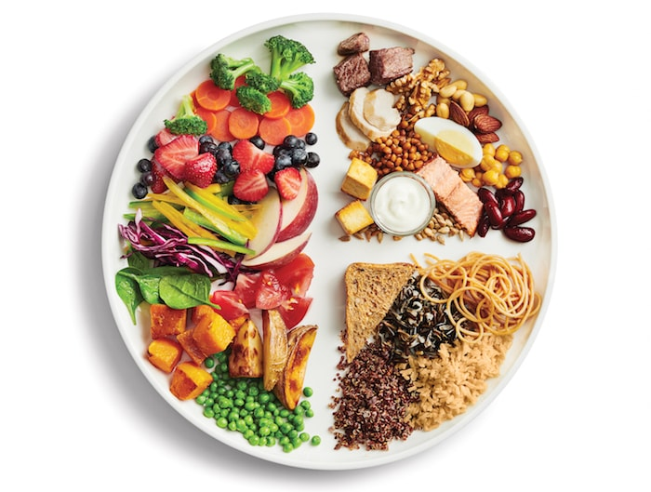
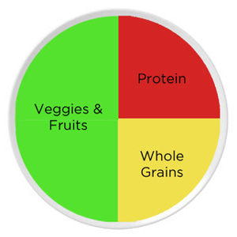
Piring makan model T
Notes:
Mudah-mudahan penjelasan piramida makanan tadi tidak terlalu rumit ya untuk diaplikasikan.
Nah, namun selain piramida makanan tadi, pedoman pola makan sehat lain yang dapat digunakan adalah piring makan model T atau healthy plate model.
Piring makan model T ini adalah panduan komposisi makanan yang dianjurkan dalam 1 porsi piring makan kita yang terdiri dari 50% sayuran dan buah, 25% lauk pauk atau makanan sumber protein dan 25 makanan mengandung karbohidrta.

Slide 16
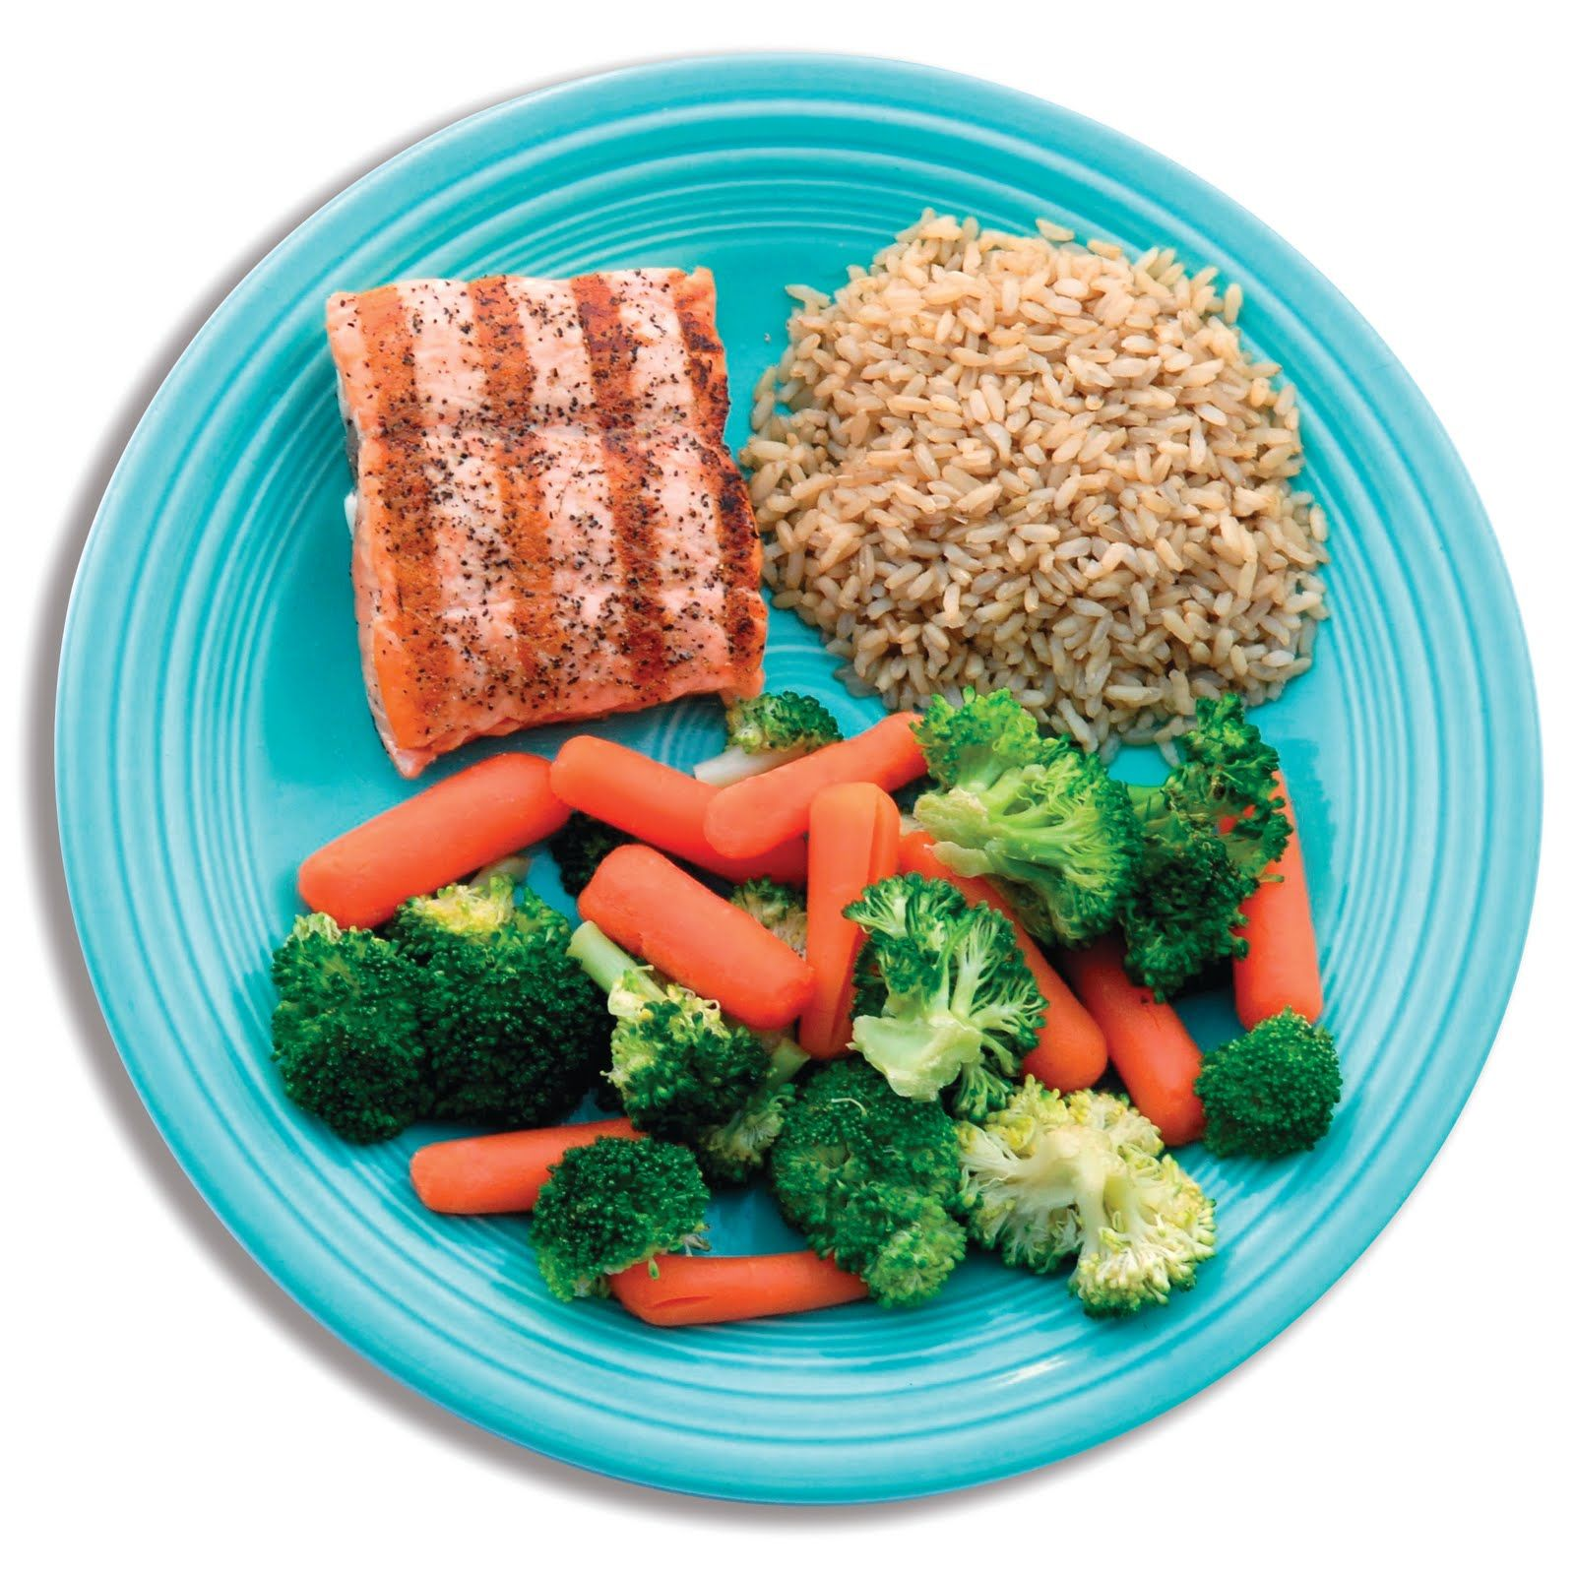
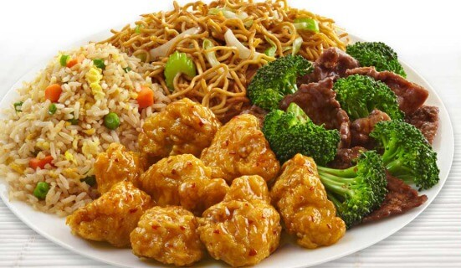
Piring makan model T
VS
Notes:
Nah, dari 2 gambar berikut bisa kita lihat piring manakah yang mengikuti panduan piring makan model T tadi.
Gambar pertama terdiri menunjukkan proporsi 50% sayuran, 25% lauk pauk atau sumber protein dan 25% makanan mengandung karbodidrat.
Sedangkan gambar kedua menunjukkan proporsi 50% makanan mengandung karbodidrat, lebih dari 25% lauk pauk dan kurang dari 25% sayuran.

Slide 17
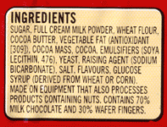
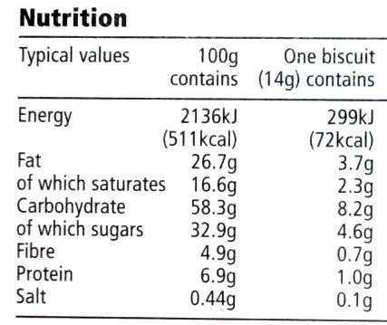

Membaca informasi nilai gizi pada label makanan
Komposisi/ingredients akan selalu ditampilkan dengan urutan dari kandungan terbanyak dan seterusnya
Informasi nilai gizi tidak selalu ditampilkan dalam takaran saji (serving size)
Memahami arti klaim nutrisi dan kesehatan yang umum ditampilkan seperti: reduced fat atau no added sugar
Notes:
Nah, bagaimana untuk makanan yang sudah dikemas? Makanan yang sudah dikemas ini biasanya memiliki label makanan yang menunjukkan informasi takaran gizi yang dikandungnya.
Biasakan membaca informasi nilai gizi pada label makanan sebelum membeli atau mengonsumsinya produk makanan.
Yang pertama, komposisi suatu produk makanan akan selalu ditampilkan dengan urutan kandungan terbanyak dan seterusnya. Seperti yang kita lihat di contoh berikut, gula merupakan komposisi terbanyak dari produk makanan ini.
Kemudian, perhatikan bahwa nilai gizi tidak selalu ditampilkan dalam takaran saji dan seringkali hanya ditampilkan dalam bentuk per 100g. Contoh berikut menunjukkan informasi nilai gizi per takaran saji dan 100g. Apabila takaran saji lebih dari 100g, maka perlu diperhatikan bahwa informasi nilai gizi perlu dihitung dengan cara contohnya jumlah kalori per 100g dibagi 100 dan dikalikan jumlah takaran saji tersebut.
Yang terakhir adalah pentingnya memahami arti dari klaim nutrisi dan kesehatan yang umum ditamplkan. Hal ini akan dibahas lebih lanjut di slide berikutnya.
Meskipun terkesan mudah, ada beberapa poin penting yangperlu kita perhatikan saat membaca informasi nilai gizi pada label makanan.

Slide 18
KLAIM NUTRISI & KESEHATAN YG UMUM DIGUNAKAN
HIGH FIBRE
LOW FAT
LOW SODIUM/SALT
NO ADDED SUGAR
SUGAR-FREE
Produk mengandung 6g serat per 100g atau 3g serat per 100kcal
Produk mengandung tidak lebih dari 3g lemak per 100g untuk produk padat atau 1.5g lemak per 100ml untuk produk cairan
Produk mengandung tidak lebih dari 0.12g sodium atau 0.3g garam per 100g
Produk tidak mengandung pemanis tambahan namun masih mengandung gula alami dari makanan tersebut
Produk mengandung tidak lebih dari 0.5g gula per 100g atau 100ml
Notes:
Berikut adalah klaim nutrisi dan kesehatan yang umum digunakanpada label makanan.
Label high fibre artinya produk tersebut mengandung 6g serat per 100g nya dan anjuran diet tinggi serat ini biasanya dierkomendasikan untuk mencegah konstipasi atau penyakit usus seperti Inflammatory Bowel Disease.
Label low fat atau rendah lemak artinya produk tersebut mengandung 3g serat per 100g nya dan direkomendasikan untuk populasi sehat maupun populasi yang rentan terhadap penyakit kardiovaskular.
Label low sodium/salt artinya produk tersebut mengandung tidak lebih dari 0.3g garam dan direkomendasikan untuk populasi yang rentan terhadap penyakit hipertensi atau ginjal kronik.
Dan yang terakhir adalah label no added sugar dan sugar free. Perlu diperhatikan bahwa label no added sugar berarti produk tersebut tidak mengandung bahan pemanis tambahan namun masih mungkin mengandung gula.
Sementara label sugar-free artinya produk tersebut mengandung tidak lebih dari 0.5g gula per 100g dan direkomendasikan untuk populasi yang mengidap penyakit diabetes.
Apabila memiliki penyakit tertentu, sebaiknya berkonsultasi langsung dengan dokter.

Slide 19
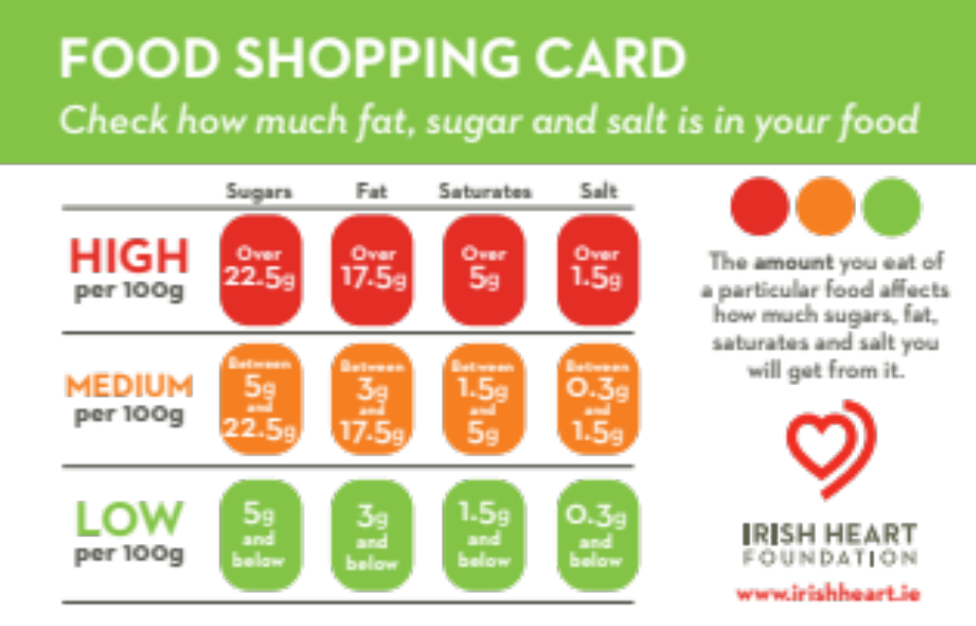
Mengenal sistem traffic light colors pada makanan
Salt (g) = amount of sodium (mg) x 2.5
100
Merah (red light) berarti makanan tersebut mengandung lemak, gula atau garam yang tinggi dan sebaiknya hanya dikonsumsi sesekali saja atau dihindari.
Jingga (amber light) artinya makanan tersebut mengandung lemak, gula atau garam yang tidak tinggi maupun rendah dan aman untuk dikonsumsi secara rutin.
Hijau (green light) artinya makanan tersebut mengandung lemak, gula atau garam yang rendah. Makanan dalam grup ini adalah pilihan yang sehat untuk dikonsumsi setiap hari.
Notes:
Nah, Organisasi Kesehatan Jantung di Irlandia mengeluarkan rekomendasi Food Shopping Card yang saya rasa sangat praktis untuk diaplikasikan. Food Shopping Card ini terdiri dari panduan gula, lemak, lemak jenuh dan garam yang direkomendasikan setiap harinya dan berukuran kartu nama supaya mudah untuk dibawa saat membaca label makanan saat belanja.
Food Shopping Card ini menggunakan traffic light colors yang artinya: Read!

Slide 20
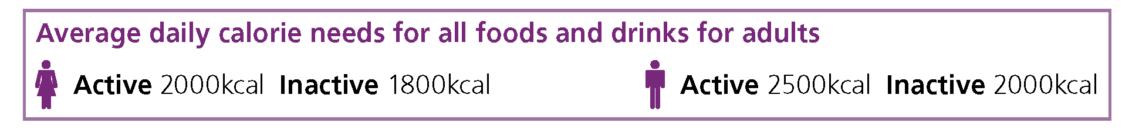
KEBUTUHAN ENERGI DAN MAKRONUTRIEN PADA ERA NEW NORMAL
Kebutuhan energi pada populasi sehat: 25-30 kcal/kg BB/hari
Kebutuhan energi pada ODP (orang dalam pemantauan) dan PDP (pasien dalam pengawasan) COVID-19: 30-35 kcal/kg BB/hari (PDGKI, 2020)
Rekomendasi makronutrien yang dibutuhkan untuk gizi seimbang adalah dengan komposisi yaitu 50% karbohidrat, 15% protein dan 25-30% lemak dari total energi per hari
Notes:
Nah sekarang mari kita membahas kebutuhan energi dan makronutrien pada era new normal. Kebutuhan energi pada populasi sehat dapat dihitung dengan 25-30 kcal/kg BB/hari. Atau kebutuhan energi rata-rata pada wanita yang aktif adalah sekitar 2000 kcal dan 2500 kcal pada pria yang aktif.
Berbicara mengenai era new normal, seperti yang kita tau penyakit Coronavirus (COVID-19) adalah penyakit infeksi yang disebabkan oleh novel coronavirus atau SARS-CoV2. Kemunculan virus ini telah menyebabkan global pandemic dan telah menjadi masalah kesehatan masyarakat serius.
Proses infeksi virus dan peradangan pada COVID-19 ini dapat meningkat risiko terjadinya malnutrisi. Pada pasien COVID-19 terjadi ketidakseimbangan kebutuhan energi. Pada kondisi ini terjadi peningkatan konsumsi energi yang disebabkan oleh faktor-faktor seperti demam, peningkatan kerja otot -otot pernafasan serta ventilasi mekanik. Konsumsi energi yang meningkat akan meningkatkan kebutuhan energi. Oleh karena itu kebutuhan energi untuk Orang Dalam Pemantauan dan Pasien Dalam Pengawasan COVID-19 dapat meningkat hingga 30-35 kcal/kg BB/hari.
Untuk rekomendasi makronutrien sendiri, komposisi yang direkomendasikan adalah terdiri dari 50% karbohidrat, 25% protein dan 25-30% lemak dari total energi per hari.

Slide 21
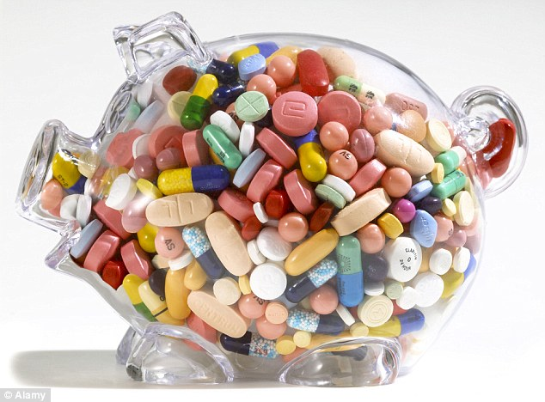
KEBUTUHAN MIKRONUTRIEN PADA ERA NEW NORMAL
Vitamin B1, B6 dan B12
Vitamin C : 500-100mg/hari
Vitamin D : 600-800 IU/hari
Vitamin E : 300 IU/hari
Calcium : 1000-1200mg
Zinc : 20mg/hari
Magnesium
Selenium : 50-100 µg/hari
Notes:
Pada pasien COVID-19 terjadi peningkatan kebutuhan vitamin dan trace mineral. Sehingga kebutuhan mikronutrien ini tidak kalah penting untuk diperhatikan di era new normal ini.
Yang pertama adalah vitamin B1, B6 dan B12 yang berfungsi untuk menjaga kesehatan system saraf, berperan penting dalam pembentukan energi, membantu mengedarkan oksigen ke seluruh tubuh dan pembuatan sel darah merah. Tubuh kita tidak dapat memproduksi vitamin B, sehingga tubuh membutuhkan asupan vitamin B dari makanan maupun suplementasi vitamin B.
Vitamin C merupakan vitamin larut air yang berfungsi meningkatkan daya tahan tubuh, melindungi sel tubuh dari kerusakan dan membantu penyerapan zat besi. Anjuran vitamin C yang dibutuhkan dalam tubuh umumnya dapat dicapai dengan mengkonsumsi makanan yang bervariasi seperti buah-buahan dan sayuran.
Vitamin D merupakan vitamin yang dapat diproduksi oleh tubuh dari sinar matahari yang diserap oleh kulit, Namun seperti yang kita tau, paparan sinar matahari saat musim dingin berkurang. Oleh karena itu suplementasi vitamin D dengan dosis antara 600-800 international unit/hari bersamaan dengan konsumsi kalsium dibutuhkan untuk menjaga kesehatan tulang.
Vitamin E, Zinc, Magnesium dan Selenium juga dibutuhkan sebagai antioksidan dan penting untuk menjaga kekebalan tubuh yang optimal.

Slide 22





BAGAIMANA MENERAPKAN GIZI SEIMBANG DI ERA NEW NORMAL?
Planning ahead (sarapan rutin, membawa bekal, menyiapkan sayuran untuk makan malam 1 hari sebelumnya, membuat daftar belanjaan – hindari belanja saat lapar)
Memilih cemilan yang sehat
Minum air putih cukup 8-10 gelas/hari
Meningkatkan aktivitas fisik dengan aktivitas intensitas sedang minimum 30 menit dalam 5 hari/minggu
Istirahat dan tidur yang cukup
Notes:
Many things in life tend to go more smoothly when you take time to plan ahead. When making lifestyle changes, the more organised you are, the easier it is to succeed. Otherwise, you are more likely to slip back into old habits - just because it requires less effort. When you have healthy meals and snacks planned and prepared ahead of time, you are more likely to stick with them.
When you are tired, you are more likely to reach for high calorie foods and drinks such as energy drinks, coffees, chocolates, confectionery, etc. When you stay up late, this gives you more time to snack. Shift workers should try to maintain a healthy eating pattern without long gaps between meals. Packing healthy meals and snacks may help to avoid ‘quick fix’ unhealthy choices.

Slide 23
AKTIVITAS FISIK
Aktivitas intensitas sedang berarti aktivitas yang meningkatkan denyut jantung dan laju pernapasan lebih dari batas normal
Mulailah dengan perlahan dan tingkatkan level aktivitas secara bertahap
Cobalah memulai aktivitas sederhana sehari-hari seperti menggunakan tangga melainkan lift, berjalan atau bersepeda ke kantor, dll
Jangan biarkan udara buruk menunda aktivitas dan carilah alternatif aktivitas di dalam rumah yang disukai
Pasanglah reminder untuk berolahraga atau menyiapkan perangkat berolahraga 1 hari sebelumnya

Slide 24
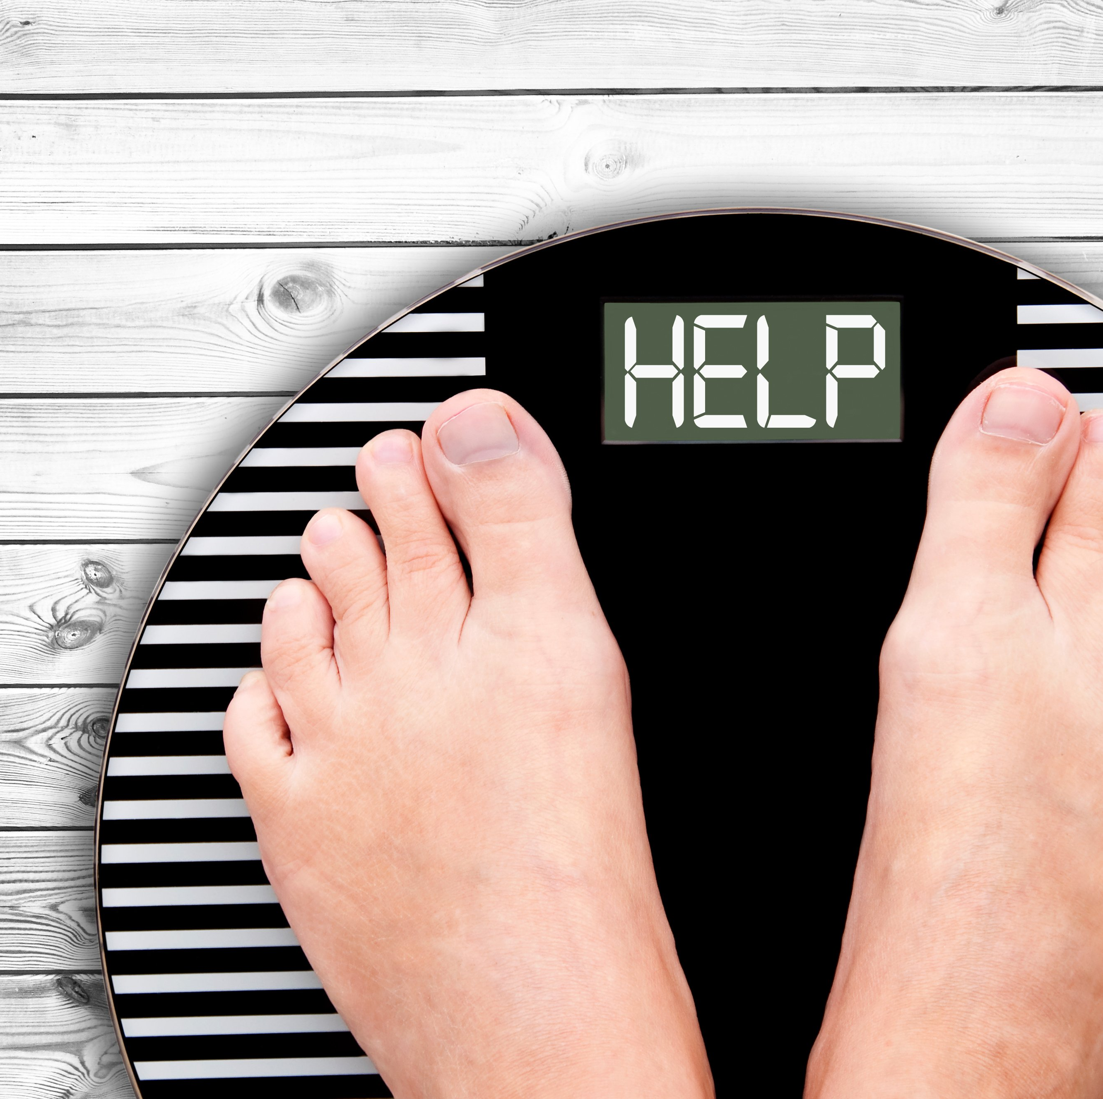
TAKE HOME MESSAGE
Pedoman pola makan sehat bukanlah suatu diet instant atau miracle diet
Lihat kembali pola hidup saat ini dan cobalah membuat perubahan sederhana secara berkala
Carilah 2-3 hal yang dapat dilakukan untuk membuat perubahan setiap harinya dan patuhi secara rutin
“Once you’re comfortable with those changes, you’ll have the confidence to make more changes.”

Slide 25

THANK YOU FOR LISTENING! ANY QUESTION?

